Slide 1
Transfert de la TOC vers le cadre logique et les indicateurs
[inclure la date ici]

Slide 2
Objectifs de la session
Pour comprendre les processus que nous utiliserons pour:
Transférer la TOC sur un cadre logique d’une DFSA du FFP
Identifier des indicateurs efficaces pour les résultats et les extrants de la TOC afin que l'activité puisse reconnaître si des changements se sont produits à tous les niveaux de la TOC
Notes:
Comprendre si un changement s'est produit à tous les niveaux de la TOC est nécessaire pour éclairer les décisions de gestion adaptative

Slide 3
Processus TOC et Calendrier
 | Mois 1 |  |  |  | Mois 2 |  |  |  | Mois 3 |  |  |  |  | Mois 4 |  |  |  | Mois 5 |  |  |  | Mois 6
SEMAINE | 1 | 2 | 3 | 4 | 5 | 6 | 7 | 8 | 9 | 10 | 11 | 12 | 13 | 14 | 15 | 16 | 17 | 18 | 19 | 20 | 21 | 22 | 23
Collecte et organisation des données
Développement d'un arbre à problèmes
Développement du diagramme de la TOC et de la documentation complémentaire
Prioriser les interventions
Raffiner les graphiques de la TOC
Transférer sur un cadre logique et sélectionner des indicateurs
Examiner la qualité et la l'exhaustivité
Notes:
Modifier pour vous aligner sur votre calendrier organisationnel.

Slide 4
Transfert sur un cadre logique et sélection des indicateurs
QUOI? | OMS (exemples seulement) | semaine | semaine | semaine | semaine | semaine | semaine
Accord sur la numérotation du cadre logique | Équipe de 2-3 personnes, dont 1 membre du personnel de S&E
Transférer les résultats et les hypothèses dans le cadre logique | 1 employé du S&E
Faire correspondre les indicateurs requis par le FFP dans la TOC, identifier les indicateurs personnalisés pour combler les lacunes | Équipe S&E; conseillers techniques
Entrer les indicateurs de résultats dans le cadre logique | 1 employé du S&E
Transférer les résultats d'intervention prioritaires au cadre logique | 1 employé du S&E
Identifier les indicateurs des extrants qui seront transférés au cadre logique. | Équipe S&E; conseillers techniques
Entrer les indicateurs d’extrants dans le cadre logique | 1 employé du S&E
Notes:
Entrer les dates dans la ligne du haut.
Remplir la liste du personnel approprié

Slide 5
Transférer la TOC dans le cadre logique du FFP

Slide 6
Théorie du changement contre cadre logique
Théorie du changement
Large: Affiche tous les domaines et voies nécessaires pour atteindre un objectif, y compris ceux qu'un projet ne traitera pas directement.
Non linéaire et adaptatif
Décrit et soutient avec des hypothèses de preuves et des justifications pour les liens de voie
Outil utile pour comprendre « la vue d’ensemble », la réflexion, l’apprentissage, l’adaptation.
Cadre logique
Spécifique: Affiche uniquement les résultats spécifiques qu'un projet abordera directement
Linéaire et structuré
Répertorie les hypothèses, les indicateurs et leurs sources de données
Principalement un outil pour fournir le cadre de responsabilisation d'un système de S&E
Notes:
Un cadre logique est différent, mais complémentaire d'un diagramme de TOC. Un cadre logique résume sous forme de tableau, les objectifs spécifiques (objectifs, sous-objectifs et résultats) liés aux activités du projet, ainsi que les hypothèses et les indicateurs avec des cibles qui sont liés à ces objectifs.

Slide 7
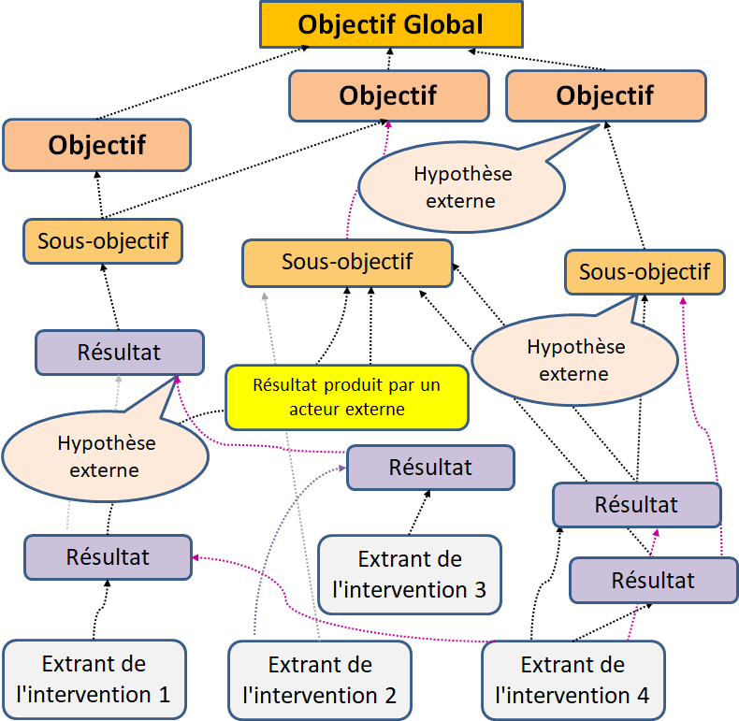
Transférer la TOC dans le cadre logique
Résumé narratif | Indicateurs (avec cibles) | Sources de données | Hypothèses
Objectif Global
Objectif 1
Sous- objectif 1.1
Résultat Intermédiaire 1.1.1
Extrants
Résultat Intermédiaire 1.1.2
Objectif 2
Sous-objectif 2.1

Slide 8
Conseils utiles pour le transfert Enregistrer une copie de la TOC et du numéro à l'aide du format de cadre logique
Notes:
La première étape consiste simplement à enregistrer une copie électronique du diagramme de la TOC, spécifiquement dans le but de numéroter les résultats en utilisant un format de cadre logique (1.1, 1.2, 1.3, etc.). Commencer avec un seul objectif et numéroter uniquement les résultats qui alimentent directement cet objectif (ceux directement liés par une flèche). Ces résultats deviendront des sous-objectifs. Passer ensuite au niveau suivant et ne numéroter que les résultats qui alimentent directement un sous-objectif. Répéter le processus pour chaque sous-objectif. Parce qu'une TOC n'est pas un modèle linéaire, ne soyez pas surpris si les différents niveaux ne s'alignent pas horizontalement comme ils le pourraient dans un cadre de résultats. Ce qui est le plus important, c'est l'ordre hiérarchique des conditions préalables, et non l'espace physique (haut ou bas dans le diagramme) où se trouve un composant.
Pour l'instant, ne pas numéroter les liens transversaux d’objectifs. Nous le ferons une fois que la numérotation des objectifs sera terminée.

Slide 9
Conseils utiles pour le transfert Ne pas numéroter les résultats produits par d'autres acteurs
Notes:
Ne pas numéroter les résultats produits par des acteurs externes. Comme mentionné précédemment, ceux-ci sont transférés dans la colonne des hypothèses. Nous expliquerons cela en détail sous peu.

Slide 10
Conseils utiles pour le transfert Comment numéroter les résultats qui sont des conditions préalables pour plus d'un résultat ci-dessus?
Notes:
Souvent, un résultat est une condition préalable à plusieurs résultats ci-dessus.
Essayer de parvenir à un consensus au sein de votre équipe sur le niveau de résultats auquel un «contributeur à voies multiples» contribue principalement et le numéroter en conséquence. Si toutes les choses sont égales, choisir simplement une voie ou une autre. Vous aurez la possibilité de noter les contributions à plusieurs voies dans les notes du cadre logique. Numéroter ces «contributeurs multiples» en utilisant un format de cadre logique peut être déroutant.

Slide 11
Conseils utiles pour le transfert Faites correspondre la numérotation aux liens d’objectifs transversaux.
Notes:
Une fois que tous les niveaux de la TOC sont numérotés, passer méthodiquement en revue et renuméroter tous les liens d’objectifs transversaux. Plus tôt, nous leur avons donné un numéro d’objectif générique (par exemple P2), maintenant nous voulons diriger les utilisateurs vers le résultat spécifique dans P2 (par exemple 2.1.1).
Une équipe de deux personnes est très utile pour cet effort.

Slide 12
Transférer la TOC dans le cadre logique
Résumé narratif | Indicateurs (avec cibles) | Sources de données | Hypothèses
Objectif Global
Objectif 1
Sous- objectif 1.1
Résultat Intermédiaire 1.1.1
Extrants
Résultat Intermédiaire 1.1.2
Objectif 2
Sous-objectif 2.1
Notes:
Une fois que tous les niveaux de la TOC sont numérotés, commencer à entrer les composants de la TOC dans le cadre logique par rapport à leur ordre d’affichage dans la TOC. Utiliser exactement le même libellé.
Pour les résultats qui contribuent à plusieurs niveaux ci-dessus, faire une petite note dans la colonne Narratif. Par exemple, 1.1.2. L'accès à l'égalité entre les sexes à la formation entrepreneuriale et technique a augmenté (contribue également à 1.1.1.1).
Ajouter une hypothèse dans la ligne du cadre logique du résultat pour lequel il s'agit d'une condition préalable.

Slide 13
Transférer la TOC dans le cadre logique
Résumé narratif | Indicateurs (avec cibles) | Sources de données | Hypothèses
Objectif Global
Objectif 1
Sous- objectif 1.1
Résultat Intermédiaire 1.1.1
Extrants
Résultat Intermédiaire 1.1.2
Objectif 2
Sous-objectif 2.1
Notes:
Ajouter une hypothèse sur la même ligne de cadre logique que le résultat pour lequel elle est une condition préalable.
Les résultats produits par des acteurs externes sont également inscrits dans la colonne des hypothèses du cadre logique, car nous supposons (sur la base de sources de données crédibles) que l'autre acteur réussira à réaliser ses efforts. Votre projet peut faire de son mieux pour influencer la réussite des autres acteurs, mais en fin de compte, il échappe au contrôle du projet. Dans la colonne des hypothèses, énoncer les résultats des acteurs externes en fonction de leur réalisation (par exemple, les efforts de Feed the Future augmenteront l'accès au marché comme prévu).
Après avoir entré l'intégralité de la voie de l’Objectif 1 dans le cadre logique, répéter le processus pour tous les autres objectifs. Si votre TOC comprend un domaine de modification complet adressé par un acteur externe, ne pas entrer le domaine dans le cadre logique. Au lieu de cela, l’entrer comme une hypothèse liée à l'objectif global.

Slide 14
Exemple de cadre logique avec hypothèses
Hypothèse que les efforts des acteurs externes seront réalisés
Hypothèses externes: les conditions existantes qui, selon nous, resteront valables pour la LOA
Notes:
Exemple de cadre logique mettant en évidence les deux types d'informations entrées dans la colonne des hypothèses.
Après avoir entré l'intégralité de la voie de l'Objectif 1 dans le cadre logique, répéter le processus pour tous les autres objectifs. Si votre TOC comprend un domaine de modification complet adressé par un acteur externe, ne pas entrer le domaine dans le cadre logique. Au lieu de cela, l’entrer comme une hypothèse liée à l'objectif global.
Source: adaptation de FFP MEPG

Slide 15
Identifier les indicateurs à tous les niveaux de la TOC

Slide 16
Indicateurs de la TOC
Variables quantitatives OU qualitatives, facteurs ou autres mesures qui:
Nous montrent comment reconnaître les réalisations à chaque étape des voies de la TOC
Vérifient si les modifications voulues se sont réellement produites
Notes:
Les indicateurs de la TOC sont des signes de changement.
Il peut s'agir de variables quantitatives ou qualitatives, de facteurs ou d'autres mesures qui vérifient si un changement souhaité s'est effectivement produit.
Les indicateurs fournissent un moyen simple et fiable de nous dire comment le succès sera reconnu à chaque étape des voies de la TOC.

Slide 17
Types et niveaux d'indicateurs dans la TOC
Notes:
Indicateur d’impact : Mesure le plus haut niveau de changement que votre projet est responsable d’apporter
But et objectifs / Domaines de changement sont réalisés.
Indicateur de résultat : Mesure le changement dans les systèmes, les comportements, les pratiques, les attitudes, etc.
Indicateur de sortie : Mesures de mise en œuvre--les biens et services produits par les activités de programme.

Slide 18
Domaines clés qui empêchent un suivi efficace de la TOC
Mauvaise logique causale (inversée, grands sauts, liens illogiques, etc.)
Informations insuffisantes disponibles pour suivre les voies
Indicateurs qui sont des mesures inappropriées / insuffisantes
Informations insuffisantes sur les changements aux niveaux intermédiaire et supérieur de la TOC (données sous-utilisées)
Limité à aucun suivi des hypothèses
Limité à aucun suivi des efforts des acteurs externes

Slide 19
Indicateurs: nécessaires et suffisants
Dans les DFSA financées par le FFP:
Commencer par prendre les indicateurs de base et annuels RIA du FFP requis et explorer comment ils superposent votre diagramme de la TOC
Après avoir cartographié tous les indicateurs FFP applicables, commencer au bas du diagramme de la TOC et identifier tous les extrants qui n'ont pas d'indicateurs.
Identifier au moins un indicateur pour chaque extrant qui sera transféré dans le cadre logique.
Notes:
L'impression d'une version murale de la TOC est recommandée pour cet exercice.

Slide 20
Indicateurs: nécessaires et suffisants
Ensuite, remonter rigoureusement chaque voie et identifier:
Les résultats qui n’ont pas d’indicateurs de RÉSULTAT FFP
Les résultats pour lesquels le changement n’est capturé que par des enquêtes de base et finales
Les résultats qui ne disposent pas d’indicateurs du FFP suffisants pour mesurer le changement
Notes:
A) Résultats qui n'ont pas d'indicateur de RÉSULTAT (les indicateurs d’extrant ne sont pas suffisants pour documenter le changement pour les résultats);
B) Résultats pour lesquels le changement n'est capturé que par des enquêtes de référence et finales exécutées par un tiers. De nombreux indicateurs de base / finaux requis mesurent les changements que vous souhaitez suivre avant la dernière année. Par exemple, tout indicateur lié à l'adoption de pratiques, à des changements dans la prise de décision, etc.
C) Résultats qui ne disposent pas d'indicateurs suffisants pour mesurer le changement: Par exemple, l'indicateur de suivi annuel du FFP «Pourcentage de ménages avec du savon et de l'eau dans une station de lavage des mains couramment utilisée par les membres de la famille» est une mesure appropriée pour le résultat «Stratégies améliorées de WaSH sont effectivement employés par les ménages », mais ne suffit pas à elle seule à mesurer l’atteinte des résultats.

Slide 21
Indicateurs FFP insuffisants
Indicateurs insuffisants pour suivre les niveaux supérieurs de la TOC
Ne pas se fier aux données tierces pour tous les résultats
Vous voudrez savoir si vous progressez sur certains indicateurs de résultats clés avant la cinquième année!
Vérifier les fiches de référence des indicateurs de performance pour tous les indicateurs FFP affectés à un résultat de la TOC (dans quelle mesure cela nous dira-t-il vraiment si un changement se produit?)

Slide 22
Indicateurs: nécessaires et suffisants
Convenir des indicateurs pour combler toutes les lacunes.
Etre en mesure de comprendre si le changement se produit comme prévu, et s'il est encore temps de réorienter la mise en œuvre, si nécessaire.
Les indicateurs ne doivent pas nécessairement être des facteurs quantitatifs obtenus au moyen d'enquêtes annuelles.
Peuvent être des facteurs qualitatifs ou d'autres critères qui fournissent des preuves factuelles objectives
Notes:
Afin de reconnaître le succès à chaque étape des voies de la TOC, concevez un type d'indicateur pour combler ces lacunes, afin que vous puissiez comprendre si le changement se produit comme prévu et s'il est encore temps de réorienter la mise en œuvre, si nécessaire. Les indicateurs ne doivent pas nécessairement être des facteurs quantitatifs obtenus au moyen d'enquêtes annuelles. Comme mentionné, les indicateurs peuvent être des facteurs qualitatifs ou d'autres critères qui fournissent des preuves factuelles objectives.

Slide 23
Critères pour décider sur QUOI mesurer
Équilibre: informations nécessaires contre informations utiles
Les données qui ont le plus de potentiel pour la gestion adaptative
Équilibre: besoin de savoir contre capacité à trouver des informations
Ne pas oublier le contexte!
Notes:
Équilibrer les informations nécessaires et les informations utiles: S’assurer que les indicateurs sélectionnés mesurent réellement quelque chose que vous pouvez utiliser de manière fiable pour démontrer les progrès vers les résultats. Bien que certaines informations puissent être utiles pour la planification du programme, elles peuvent ne pas être le type d'informations nécessaires pour déterminer l'atteinte des résultats.
Données qui ont le plus de potentiel pour la gestion adaptative: identifier des indicateurs qui permettront un examen continu des changements dans la dynamique de la TOC, de sorte que les programmes puissent réévaluer et / ou confirmer les activités de mise en œuvre.
Équilibrer le besoin de savoir et la capacité de découvrir: pour mesurer les progrès, vous devez être en mesure de collecter des données sur les indicateurs choisis. Si la collecte des données est trop difficile, elle peut empêcher les efforts pour déterminer les progrès du programme.
Contexte de la situation, du problème et des causes sous-jacentes: les indicateurs doivent être appropriés et pertinents au contexte culturel, socioéconomique et géographique.
Source: Caldwell et Sprechmann. 1997. CARE International DM&E Workshop Series. Volume 2: Manuel des facilitateurs

Slide 24
Documentation des indicateurs
Documenter les indicateurs dans le cadre logique.
Il n’est pas nécessaire d'insérer d'indicateurs dans le diagramme de la TOC pour le FFP.
Il peut être utile d'avoir une version interne du diagramme de la TOC qui comprend des indicateurs.
Le FFP exige que chaque objectif, sous-objectif, lien entre les extrants aux résultats transférés dans le cadre logique ait un indicateur quantitatif ou qualitatif.

Slide 25
Questions ?

Slide 26
Merci !

